Slide 1
Spec Kit：規格驅動產品迭代
從混亂到有序－以 InfoGather 為例
數位科技處
2025.12.02

Slide 2

Vibe Coding：憑感覺寫程式的挑戰
隨著 AI 輔助開發的普及，我們面臨新的問題：
缺乏一致性：相同的 Prompt，每次生成的程式碼結構卻不同
維護困難：邏輯隱藏在對話紀錄中，而非文件裡
需求迷航：AI 容易在複雜的上下文中，遺忘最初的目標
因此，我們需要一種更嚴謹的工程化方法。
Notes:
其實我們現在的開發流程，很容易出現一個問題——就是「憑感覺寫程式」。
隨著 AI 協助開發越來越普及，我們很快就能讓模型生成程式碼，但這同時也帶來了一個風險：
如果需求模糊、規格不清晰，AI 就會憑空發明 API、誤解邏輯，或者讓系統品質不一致。
因此，我們需要比過去更嚴謹的流程，來避免「AI 跑給你看，但方向整個跑錯」的情況。

Slide 3
什麼是 GitHub Spec Kit？
規格驅動開發（SDD）
Spec Kit 是一套開源工具包，旨在實踐「規格驅動開發」(Spec-Driven Development)。它不是讓 AI 直接寫 Code，而是先讓 AI 協助你定義規格，再由規格生成程式碼。
意圖即真相
將「規格文件」視為專案的單一真相來源 (Source of Truth)。程式碼只是規格的具體實現。當需求變更時，我們更新規格，而非直接修改程式碼。
Notes:
Spec Kit 的核心不是讓 AI 幫你直接產生程式碼，而是先透過 AI 建立「完整規格」。
Spec Kit 提倡一個關鍵理念：意圖即真相。
也就是說，整個專案的單一真相來源，不是程式碼，而是規格文件。
程式碼只是規格的實作結果。
當需求變動時，我們不是直接改 Code，而是更新規格本身，讓 AI 根據規格重新產生程式碼。
好處是：所有東西都能保持一致，也更容易協作。

Slide 4
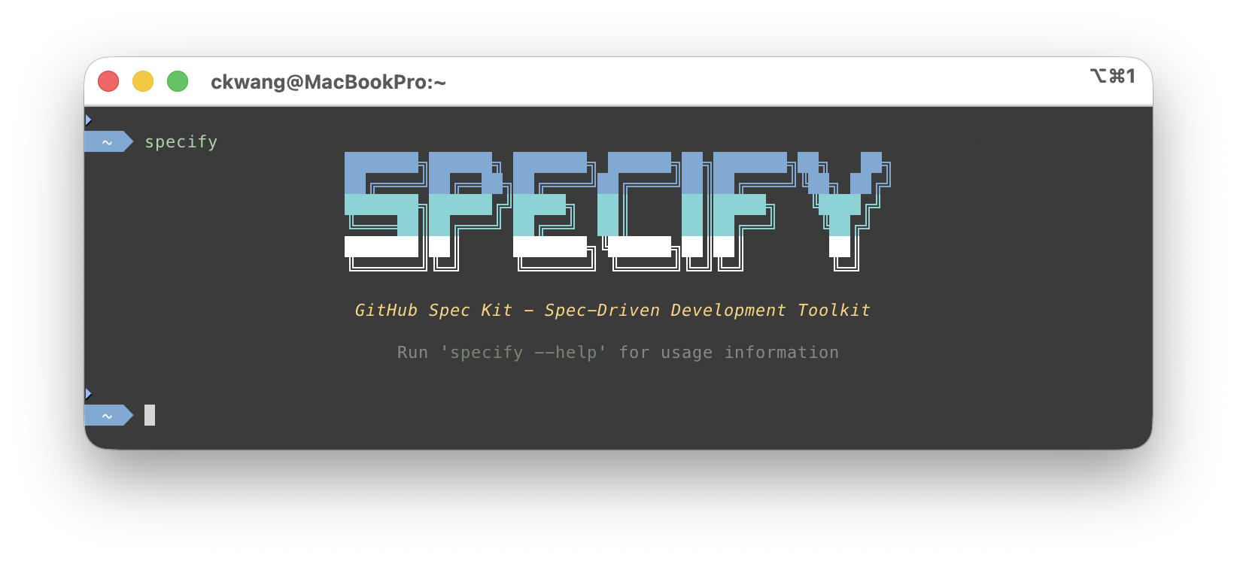
Spec Kit 快速上手
安裝 Specify CLI
初始化專案
核心指令
選用指令
uv tool install specify-cli \
--from git+https://github.com/github/spec-kit.git
指令 | 說明
/speckit.constitution | 建立或更新專案的原則與開發規範
/speckit.specify | 撰寫需求與使用者故事
/speckit.plan | 依選定技術堆疊制定技術實作計畫
/speckit.tasks | 產生可執行的任務清單
/speckit.implement | 依計畫執行所有任務、完成功能
specify init <PROJECT_NAME>
specify check
指令 | 說明
/speckit.clarify | 釐清規格中的模糊處
/speckit.analyze | 檢查跨文件的完整性與一致性
/speckit.checklist | 生成需求品質檢查清單
Notes:
接下來介紹 Spec Kit 的安裝方式。
只需要使用 uv 安裝 specify-cli，然後 initialize 一個專案，就能開始使用。
在 CLI 裡面也有常用的指令，例如 specify init、specify check 等，可以協助你維持規格品質。
這套工具的目的不是複雜化流程，而是讓每一步都有明確產出物，每個決策都有文件可追溯。

Slide 5




Spec Kit 四大核心產出物
Constitution
憲章
專案不可動搖的原則與編碼規範。例如：「所有 API 必須在 100ms 內回應」。
Spec
規格
描述「要做什麼」(What)。包含使用者故事、接受標準 (Acceptance Criteria)。
Plan
計畫
描述「如何做」(How)。包含技術架構、資料庫設計、API 介面定義。
Tasks
任務
可執行的步驟清單。將計畫拆解為 AI 可獨立完成的小單元。
Notes:
Spec Kit 的核心在於它的四個主要輸出：
Constitution（憲章）：專案不可動搖的原則。例如性能、UI 一致性、安全要求。
Spec（規格）：描述「要做什麼」。包括使用者故事、接受標準。
Plan（計畫）：描述「如何做」。像是架構設計、資料模型、API 合約。
Tasks（任務）：把計畫拆成 AI 能執行的小任務，標示依賴與可並行性。
這四個文件就像是建築師的藍圖，比起直接蓋房子，我們是先畫好整份設計圖。

Slide 6
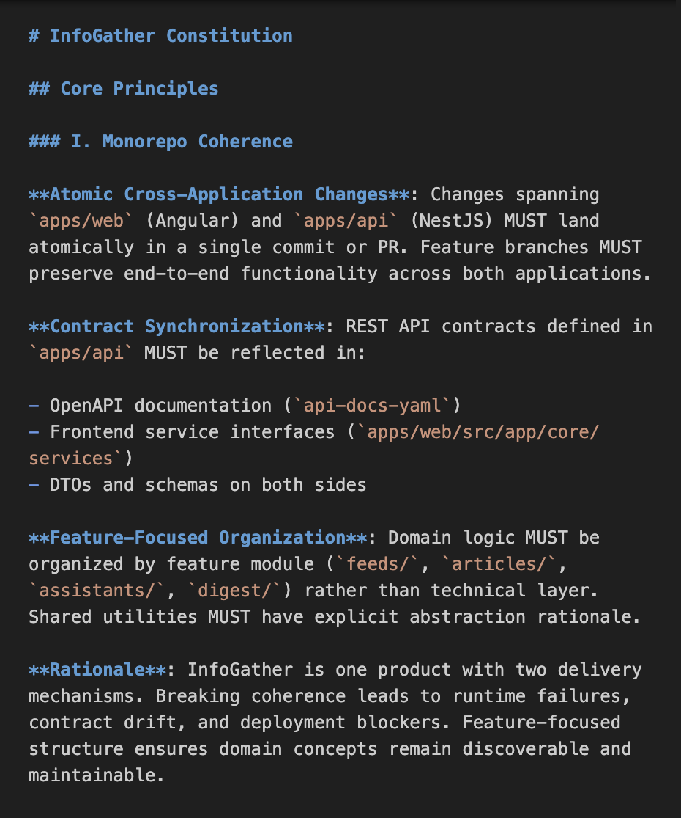
Constitution：專案憲章
制定憲章
主要功能
定義專案的核心原則 (Principles)
建立治理規則：如何進行變更、版本管理、合規檢查
確保所有依賴文件保持同步更新
輸入範例
輸出成果
/speckit.constitution Create principles focused on code quality, testing standards, user experience consistency, and performance requirements
定義以下原則：
1. 安全優先：所有用戶數據必須加密
2. 可觀測性：每日誌記錄
3. 測試驅動：所有代個操作都要碼需要單元測試覆蓋
.specify/memory/constitution.md
Notes:
憲章是整個專案的「最高原則」。
在開發一開始，我們就建立哪些規則是不可妥協的，例如：
所有用戶資料必須加密
所有 API 必須 100ms 內回應
所有功能都需要單元測試覆蓋
這些原則讓專案不會因為人員變動或時間壓力而降低品質。

Slide 7
常見使用場景

Slide 8
場景 1：專案初始化
先建立專案的共同原則，再制定首個功能規格。
1
2
Constitution
建立專案憲章
/constitution
Specify
實作第一個功能
/specify
Notes:
場景一，是從零開始建立專案。
我們會先制定憲章，然後定義第一個功能的規格。
這樣做的好處是：一開始就能確保所有人對專案品質標準有共同理解。

Slide 9
場景 2：實作新功能
一個循環迭代的工程化流程，確保 AI 始終在軌道上運行。
1
2
3
4
5
6
Specify
定義需求與規格
/specify
Clarify
澄清規格
/clarify
Plan
制定技術方案
/plan
Tasks
拆解實作任務
/plan
Analyze
檢查一致性
/analyze
Implement
生成與驗證程式碼
/implement
Notes:
當要加新功能時，我們會透過以下流程：
Specify 定義需求
Clarify 澄清規格
Plan 生成技術方案
Tasks 拆解任務
Analyze 檢查一致性
最後才進入 Implement 生成程式碼
透過這個循環，確保 AI 在每一步都走在正確軌道上。

Slide 10
場景 3：改善既有規格
系統化的檢視與改善流程，確保規格持續保持清晰、一致且可執行。
1
2
3
4
Clarify
解決現有歧義
/clarify
Plan
重新生成設計
/plan
Tasks
重新生成任務
/plan
Analyze
檢查一致性
/analyze
Notes:
如果規格本身有歧義或不足，可以透過 Clarify、Plan、Tasks、Analyze 再跑一輪改善流程。
這特別適合中大型專案，因為規格很容易因時間推進而變得散亂，需要定期整理。

Slide 11
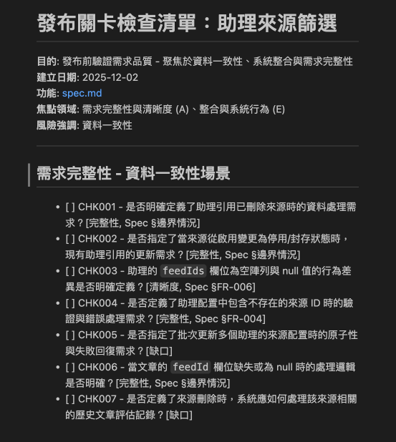
場景 4：建立檢查清單
可同時進行，各自生成獨立的檢查清單。
Checklist
/checklist "安全需求檢查"
Checklist
/checklist "API合約檢查"
Checklist
/checklist "性能需求檢查"
Notes:
Spec Kit 可以一次建立多份 Checklist，例如：
安全需求檢查
API 合約檢查
性能需求檢查
這些檢查清單可以讓審查或 Code Review 更具系統性。

Slide 12
Spec Kit 工作流程總結
階段 | 指令 | 目的 | 主要產出
🟦 原則定義 | constitution | 建立專案的核心原則：架構風格、品質要求、資料規範、AI 生成守則 | constitution.md
🟩 需求描述 | specify → clarify | 使用自然語言描述需求，並透過 clarify 補齊模糊或缺漏的內容，形成完整規格 | spec.md
🟧 技術規劃 | plan | 根據 spec 與 constitution 產生技術方案、資料模型、介面契約 | plan.md、data-model.md、 contracts/、research.md、 quickstart.md
🟨 任務拆解 | tasks | 把設計計畫拆成可執行任務與完成條件 | tasks.md
🟪 品質檢查 | analyze / checklist | analyze：檢查 spec/plan/tasks 的一致性與完整性 checklist：產生領域檢查清單 | 分析報告、 checklists/[domain].md
🟥 功能實作 | implement | 根據任務逐步生成程式碼與功能 | 程式碼
Notes:
在這裡我們再用一張圖快速總結 Spec Kit 的流程：
從 Specify → Clarify → Plan → Tasks → Analyze → Implement。
最重要的觀念是：不要跳過中間的環節，因為每一步都在降低 AI 出錯風險。

Slide 13


最佳實踐建議
推薦做法
執行完整流程：Specify → Clarify → Plan → Tasks → Analyze → Implement
憲章優先：在專案早期定義和維護憲章
漸進澄清：回答澄清問題時考慮優先級
分析驗證：實作前分析，確保一致性
避免做法
跳過澄清：風險顯著增加
忽視分析結果：可能導致後期返工
同時修改多個文件：很難追蹤變更
將檢查清單與規格混合：有不同的用途
在實作中改變需求：應該回到規格階段

Slide 14

開發者的角色轉變
從 Coder 到 Architect
在使用 Spec Kit 的過程中，
開發者不再是逐行寫碼的「打字員」，
而是晉升為「架構師」與「審核者」。
審核規格：確保 AI 理解正確的業務邏輯
審核計畫：確保技術選型符合憲章
修正航道：在生成程式碼前發現設計漏洞
Notes:
Spec Kit 最大的改變之一，是讓開發者的角色從「寫 Code 的人」變成「架構師」。
你的主要任務變成：
審查規格
審查技術計畫
事前發現設計漏洞
換句話說，「寫文件」變得比「寫程式碼」更重要。

Slide 15
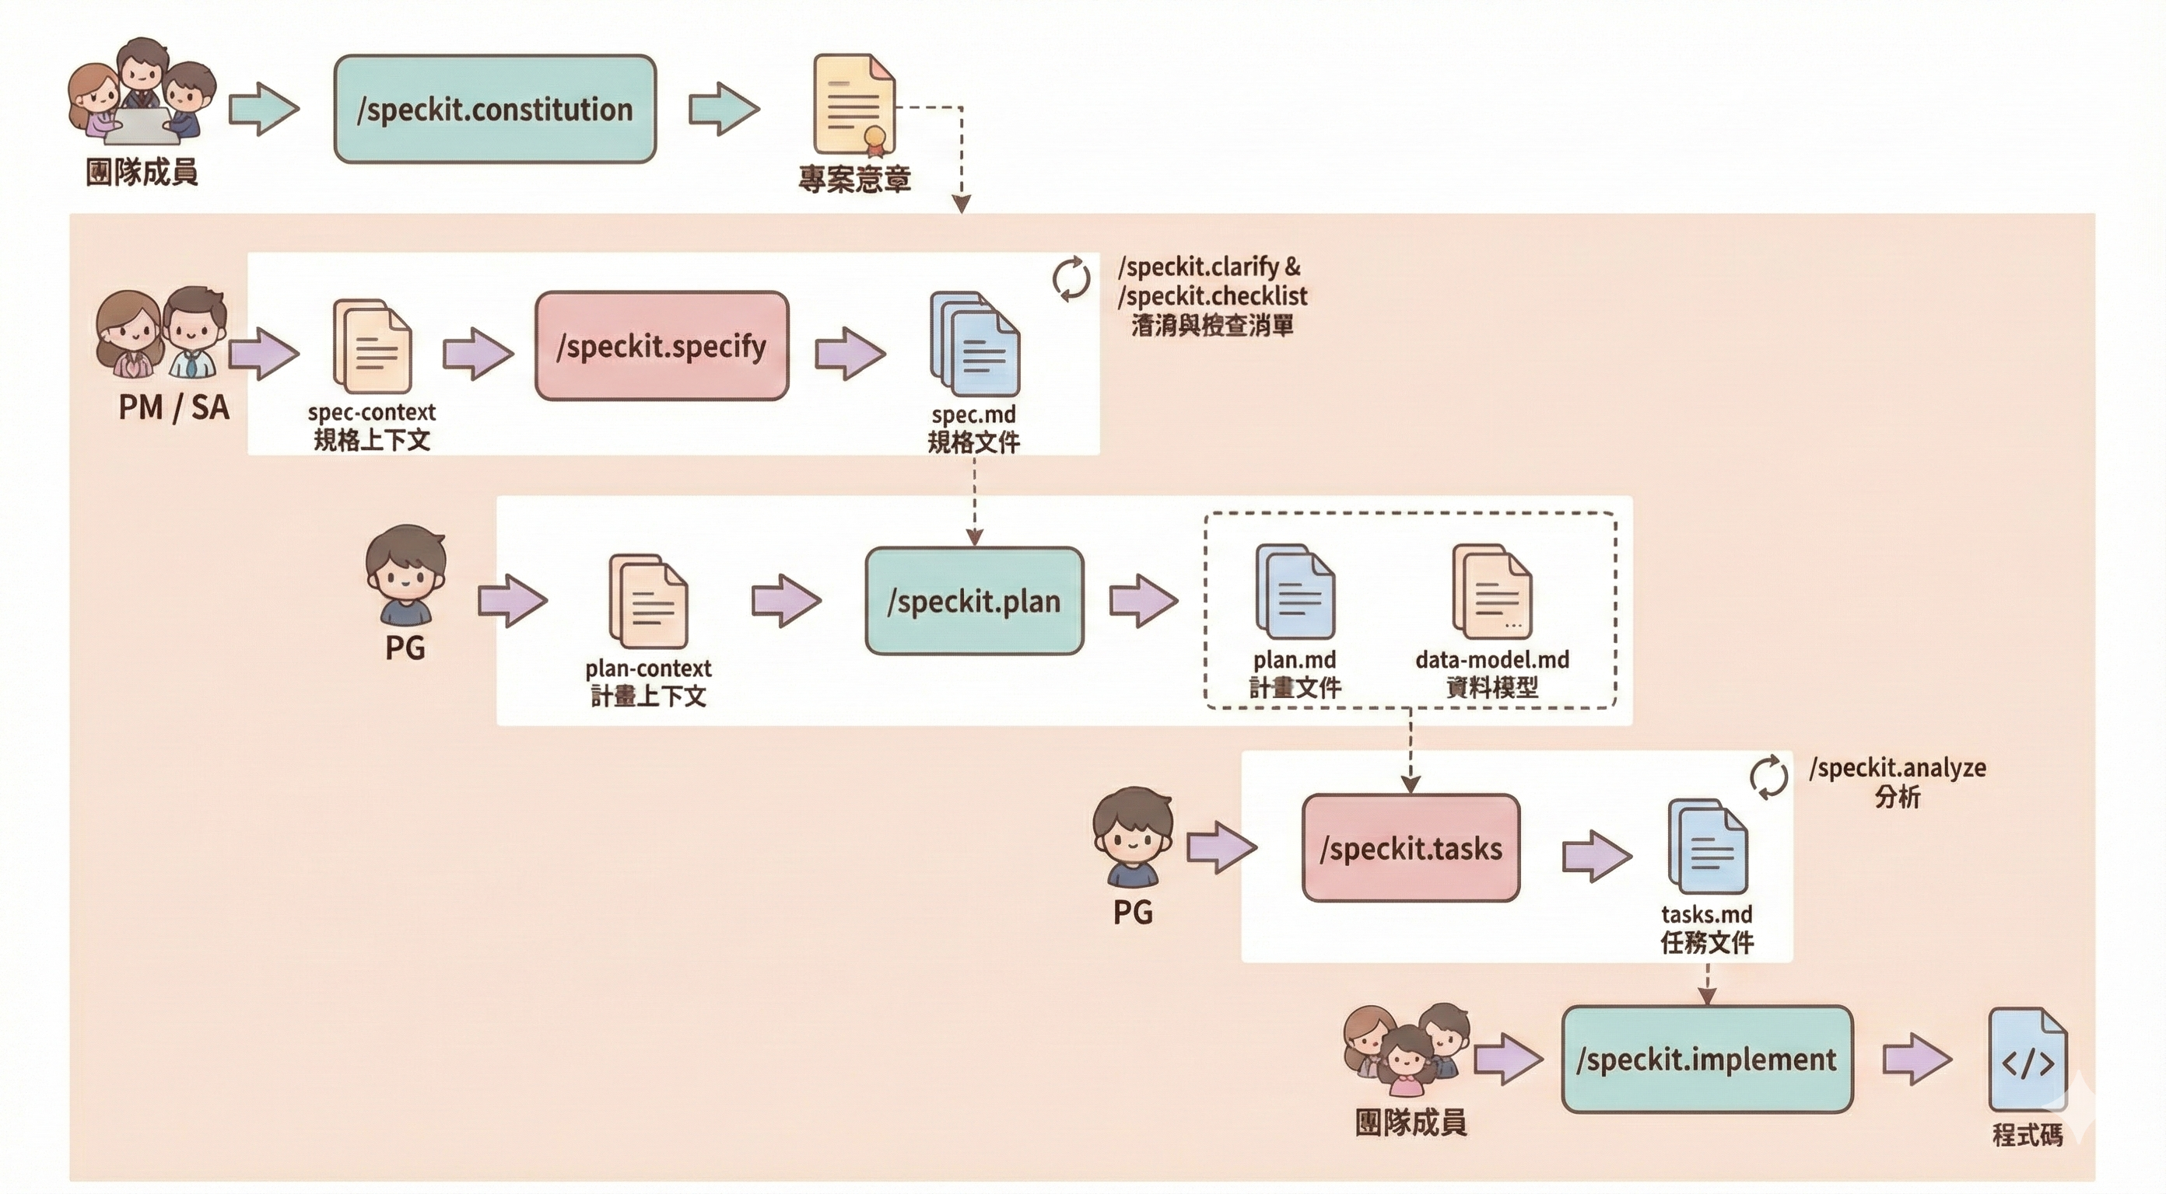
Spec Kit 團隊開發協作模式
Notes:
在團隊中，Spec Kit 讓每個人都有明確的責任分工。
有人負責 Spec，有人負責 Plan，有人負責 Tasks。
每一步都有文件、都有版本、都有審查標準。
這能大幅提升團隊協作效率。

Slide 16


結語：導入觀點與實戰分享
優點（Pros）
文件即代碼：專案結束時，你已經擁有了完整的技術文件
減少幻覺：透過 Plan 的約束，AI 較少憑空捏造不存在的 API
新人友善：新成員閱讀 Spec 比閱讀程式原始碼更容易理解系統全貌
挑戰（Cons）
前期時間成本高：對於「改一行字」的小任務，跑完整流程顯得繁瑣
Token 消耗大：上下文變長，API 成本增加，同時倚賴高階模型
思維轉換：開發者需要習慣「寫文件」而非「寫程式碼」
Notes:
導入 Spec Kit 的優點包含：
文件即代碼：專案結束時，你自然就有了完整技術文件
減少 AI 幻覺
新人加入更容易理解系統
但也有挑戰：
前期時間成本高
Token 消耗大
需要思維轉換（從寫 Code → 寫文件）
總結來說：Spec Kit 更像是一種工程文化，而不是一個工具而已。

Slide 17
相關連結
Spec Kit
https://github.com/github/spec-kit
Spec Kit 在 Github 的官方 Repo
The ONLY guide you'll need for GitHub Spec Kit
https://www.youtube.com/watch?v=a9eR1xsfvHg
介紹 Spec Kit 的基本操作流程
Using GitHub Spec Kit with your EXISTING PROJECTS
https://www.youtube.com/watch?v=SGHIQTsPzuY
介紹如何將 Spec Kit 整合至現有專案
Notes:
這邊提供 Spec Kit 官方 Repo 與兩部實戰影片，如果大家對導入有興趣，可以依照這些資源深入學習。

Slide 18
Thank You!
Notes:
以上是今天的分享，謝謝大家。
如果你對 Spec Kit 或規格驅動開發有興趣，也歡迎會後一起交流討論。

Slide 19
附件

Slide 20
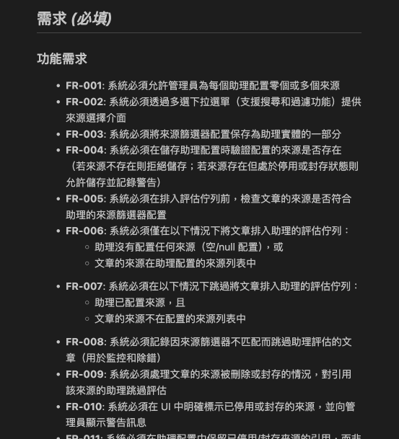
Specify：需求描述
需求描述
從用戶的自然語言特性描述（如「實現會員註冊功能」）生成結構化的規格書。
主要功能
解析用戶的功能描述
提取關鍵概念：參與者(Actors)、動作(Actions)、數據(Data)、約束條件(Constraints)
填充規格書模板，包括：功能性需求 (FR)、非功能性需求 (NFR)、用戶故事 (User Stories)、成功標準 (Success Criteria)、邊界情況 (Edge Cases)、邊界情況 (Edge Cases)、假設 (Assumptions)
輸入範例
輸出成果
請實現一個會員註冊流程，包括電郵驗證和密碼強度檢查
spec.md # 完整的規格書
checklists/requirements.md # 需求品質檢查清單

Slide 21
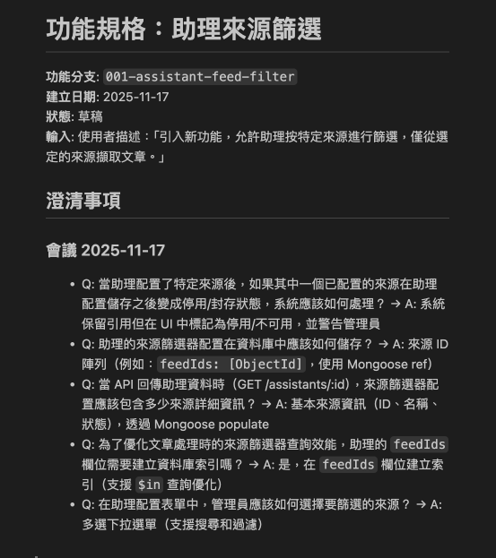
Clarify：規格澄清
澄清規格
透過互動式問答識別和解決規格書中的歧義、缺漏和模糊點
主要功能
對規格書進行系統掃描，識別不清楚的部分
生成最多 5 個有針對性的澄清問題
逐個提問，用戶逐個回答
即時集成每個回答到規格書中
更新相應的規格書部分（需求、用戶故事、數據模型等）
提交更新並報告覆蓋範圍摘要
輸入範例
輸出成果
/speckit.clarify
spec.md。 # 更新需求規格書

Slide 22
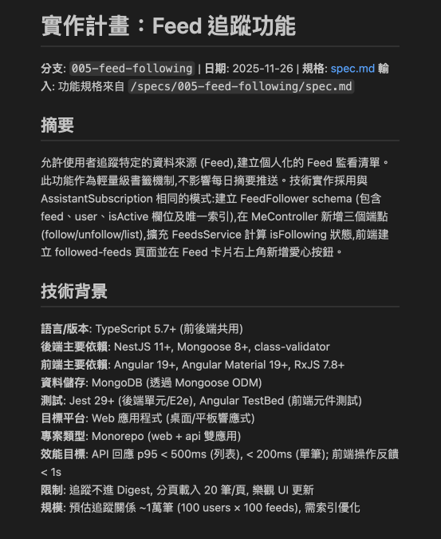
Plan：技術規劃
技術規劃
根據澄清後的規格書和憲法，生成技術實現計畫和設計文件
主要功能
建立技術背景：選擇技術堆疊、架構決策
執行憲章檢查：驗證設計符合原則
生成設計文件：
research.md ：技術決策與理由
data-model.md ：數據實體與關係
contracts/ ： API 規格 (OpenAPI/GraphＱL)
quickstart.md ：整合場景範例
輸入範例
輸出成果
使用 Node.js + MongoDB + JWT 實現會員系統
plan.md # 完整的實現計畫
research.md # 技術決策與理由
data-model.md # 數據模型
contracts/openapi.yaml # API 規格
quickstart.md # 集成示例

Slide 23
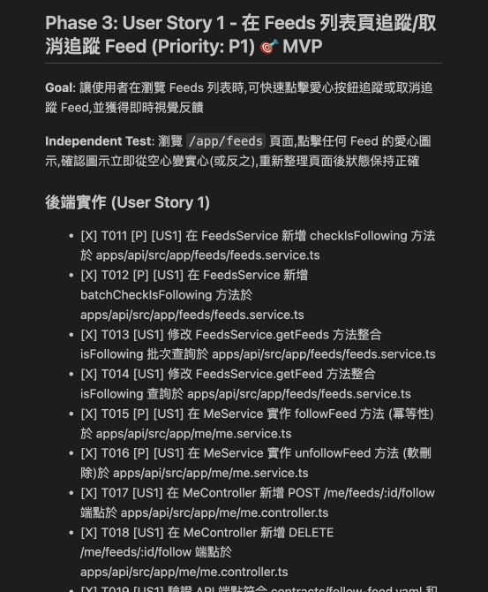
Tasks：任務拆解
任務拆解
將實作計畫分解為可執行的工作任務清單，包含依賴關係和並行執行機會
主要功能
依據使用者故事整理並組織任務
擬定分階段（Phased）的任務計畫：
Phase 1：Setup（設置）
Phase 2：Foundational（基礎）
Phase 3+：User Stories（依優先級排序）
Final：Polish（研磨與跨領域細部調整）
標註可平行進行的任務（以 [P] 進行標記）
建立並整理任務之間的相依關係映射
輸入範例
輸出成果
/speckit.tasks
tasks.md # 完整的任務清單

